Slide 1
Assemblea General
30/10/2018
Notes:
1

Slide 2
Ordre del dia
Aprovació de l’acta de l’assemblea general 2017-2018
Memòria d’activitats 2017-2018
Projecte 2018 – 2019
Estat de comptes 2017-2018 i pressupost 2018-2019
Votacions i presentació de la Junta Directiva curs 2018-2019
Torns de dubtes i preguntes
Notes:
2

Slide 3
Memòria d’activitats
(Curs 2017-2018)
Com ens organitzem?
L'AMPA està coordinada, organitzada i dirigida per una Junta directiva, la qual està formada per un grup de pares i mares de l'escola que de forma voluntària hem adquirit la responsabilitat de participar en el funcionament del centre.
Comissió
pedagògica
Extraescolars
Festes
AMPA: Estructura organitzativa
COMISSIONS DE TREBALL
Colònies d’estiu
Comunicació
Menjador

Slide 4
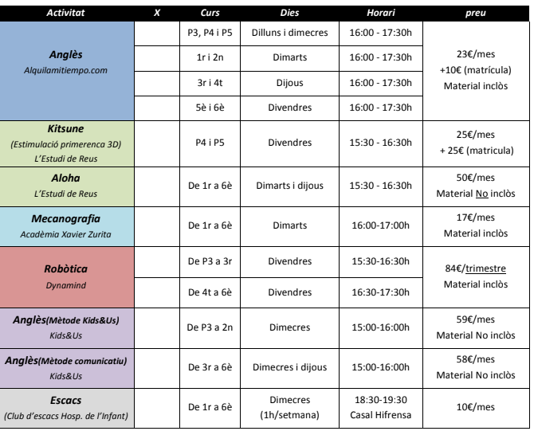
Memòria d’activitats
(Curs 2017-2018)
Comissió d’Extraescolars
Coordina i fa el seguiment de les activitats extraescolars programades per l’any en curs i organitza les activitats extraescolars per al proper any, tenint en compte principalment el seu valor pedagògic i les preferències de les famílies de l’escola. La comissió vetlla pel bon desenvolupament de les activitats per part de les diferents empreses contractades.
Activitats realitzades:
SCACS
Notes:
Ingles (Alquila mi tiempo, Kids&us) kids&Us (Angles) - 23 niños Alquila Mi Tiempo (Angles) - 26 Niños
Aloha - 9 niños
Robotica - 22 niños
Escacs - 10 niños
En verano se organizo con Kids&Us unas semanas (4) en ingles en las aulas de la Escola Aster. 3 grupos cada semana.

Slide 5
Memòria d’activitats
(Curs 2017-2018)
Comissió de Menjador
Supervisa el funcionament del menjador de l’escola i el temps d’esbarjo abans i desprès de l’hora de dinar.
Durant el curs 2017-2018 s’han seguit realitzant les reunions trimestrals entre:
L’empresa adjudicatària (Cuina i gestió)
La Direcció de l’escola
L’AMPA
L'Ajuntament
En aquestes reunions es realitza el seguiment del serveis contractats, es tracten les possibles incidències que sorgeixen, es revisen els menús proposats i plantegen millores (ex. Instal·lació de més baldes per jaquetes i motxilles)
Notes:
L’AMPA supervisa el servei, aportant millores i fent d'interlocutor col·lectiu entre les famílies i els altres actors (principalment l'empresa).
Ens agrada tenir un menjador obert als pares i mares que deixen els seus fills a dinar. A tal efecte, podeu contactar amb nosaltres per tal d’acordar un dia de visita al menjador durant el qual podreu provar el menú del dia i menjar amb els vostres fills. Tanmateix, podreu veure el funcionament del menjador des de dins i les activitats que aquell dia es programen al pati.

Slide 6
Memòria d’activitats
(Curs 2017-2018)
Comissió de Festes
La comissió organitza les festes més destacades del calendari escolar com la Castanyada, Nadal, Carnestoltes, Sant Jordi o final de curs, garantint el manteniment de les tradicions pròpies de l’escola i afavorint la relació entre les famílies i la cohesió de l’escola com a comunitat.
Tasques realitzades:
Col·laboració amb l’escola per la festa de la Castanyada
Campanya recollida de Joguines , llibres i Material esportiu per l’escola .
Col·laboració amb l’escola per la decoració dels jocs olímpics per dur a terme les jornades culturals

Slide 7
Memòria d’activitats
(Curs 2017-2018)
Comissió de Festes
Organització de l'arribada dels Patges Reials a l'escola per recollir les cartes dels nens i nenes als Reis Mags d'Orient. (3 Reis)
Col·laboració en la Marató de TV3
Col·laboració en la campanya de recaptació pel càncer infantil. Xocolatada Solidària en febrer
Berenar de la festa de Carnestoltes Infantil.
Col·laboració amb l’ajuntament per dur a terme el taller de mones.
Organització i gestió del Concurs de Sant Jordi. (3 premis per classe)
Col·laboració en la festa de final de curs (subvecio actuació musical de la festa de final de curs a l'escola i de gelats pels infants)
Notes:
1- Gracias a la col·laboració del AMPA se llevant a cabo diferentes actividades dentro y fuera del cole.
2- Desde el AMPA tenemos un gran interés en abrir el colegio a los padres, osea que los padres sean partícipes en la medida posible en las diferentes actividades, ya el año pasado pudimos disfrutar el día de los juegos olímpicos, en els contacontes, en la exposición de oficios, etc...

Slide 8
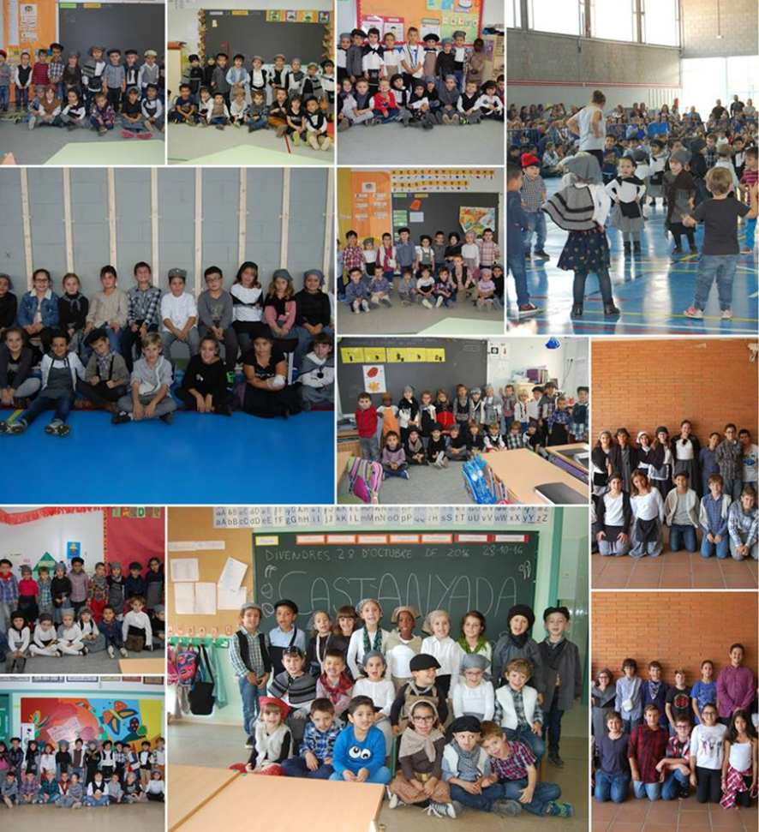
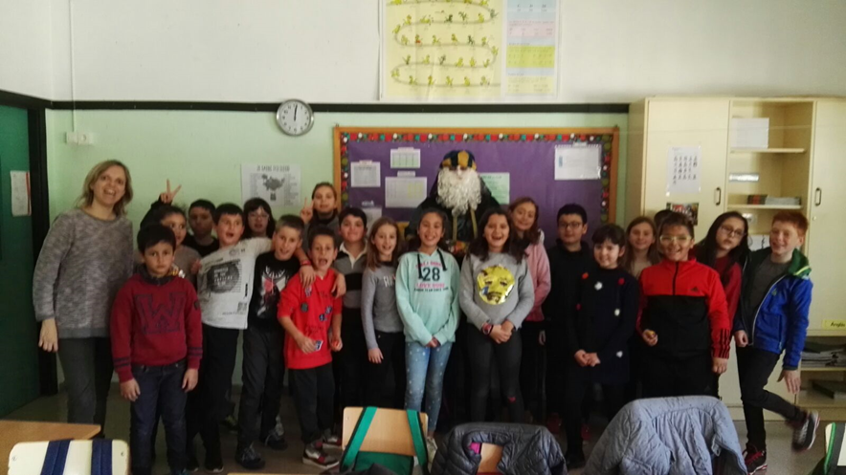
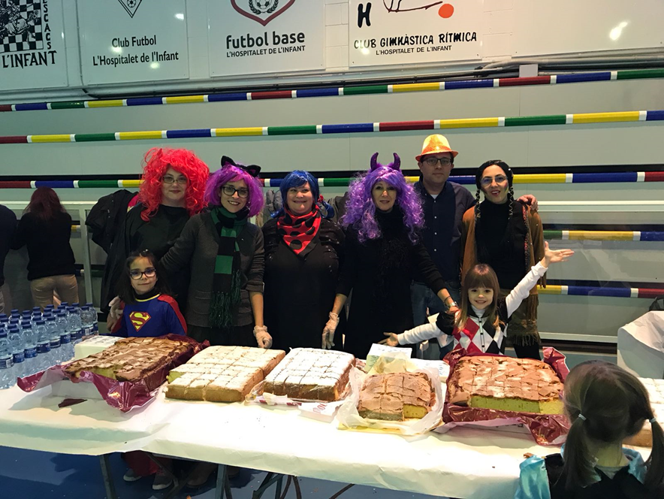
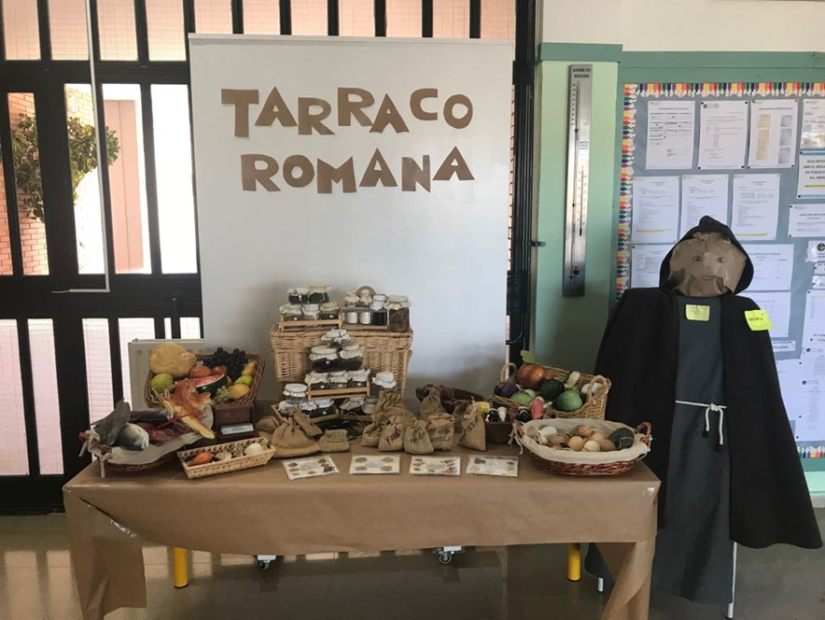
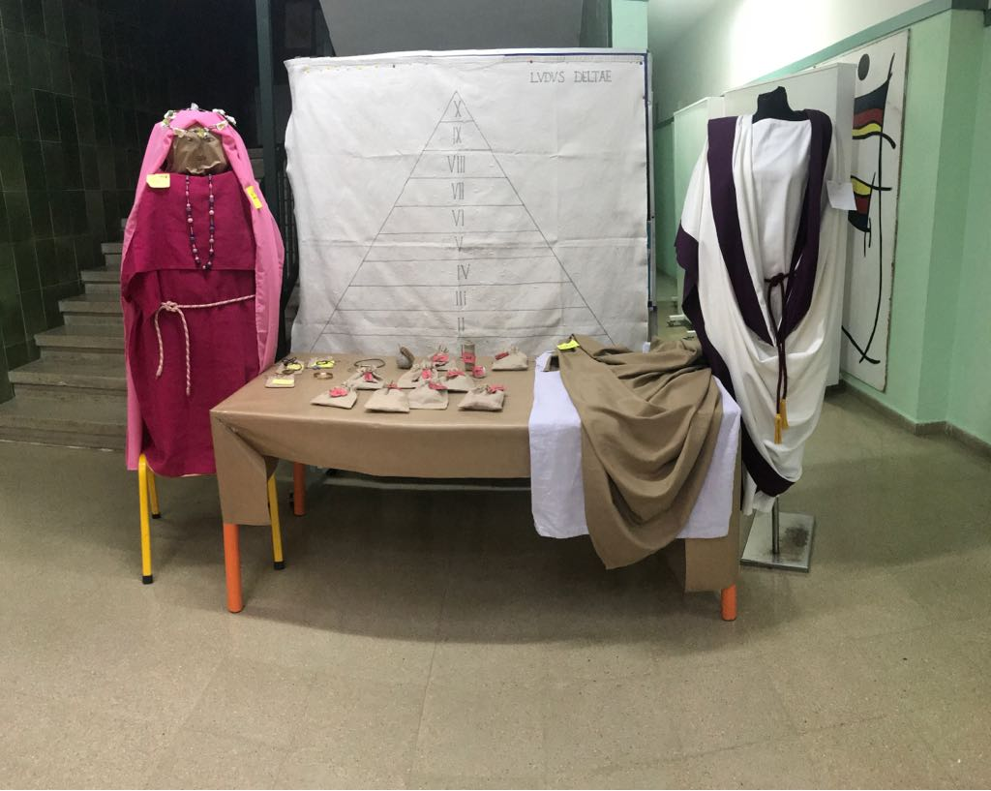
Memòria d’activitats
(Curs 2017-2018)
Comissió de Festes

Slide 9
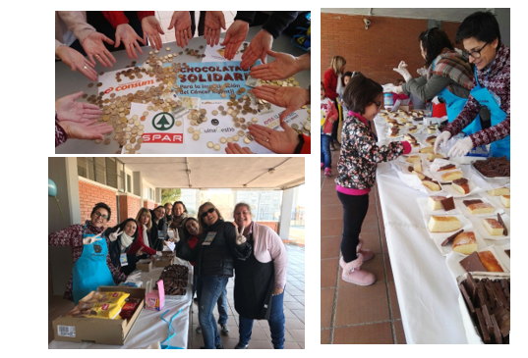
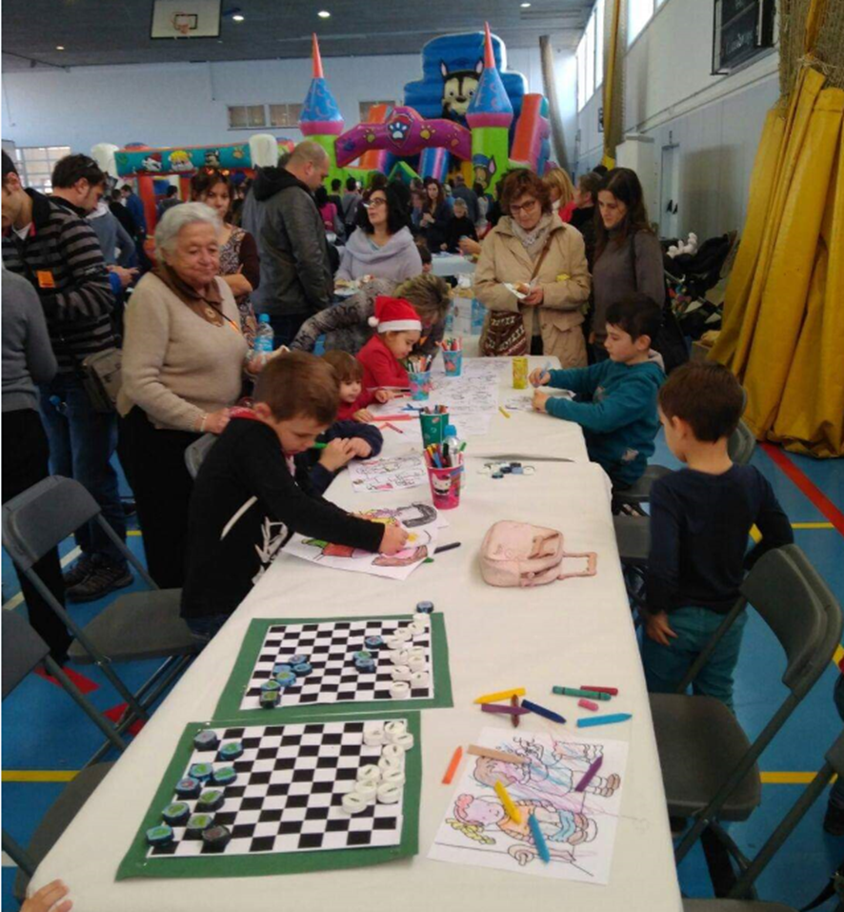
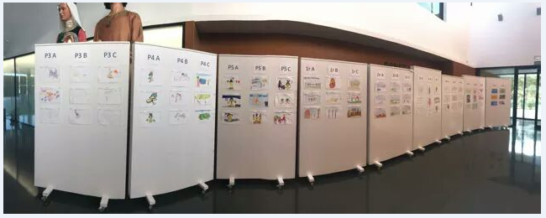
Memòria d’activitats
(Curs 2017-2018)
Comissió de Festes

Slide 10
Memòria d’activitats
(Curs 2017-2018)
Comissió Pedagògica
Proposa, aprova i organitza activitats, tallers, conferències i cursos que resultin interessants per afavorir la formació continuada dels pares , aportant eines necessàries per a la seva tasca en el nucli familiar.
​Tasques realitzades:
Xerrades per a pares:
Internet segura
Higiene nasal pels nens
Tallers “Créixer en família”
L’ús sexista de les joguines i l’educació sense estereotips de gènere
Taller de robòtica dirigit a tot l’alumnat des de 1er a 4t (A.N.A.V)
Notes:
1- El año pasado solicitamos por primera vez una ayuda a ANAV,. Junto a la ayuda de ANAV de 500 € y 400 € que destinamos de AMPA, conseguimos realizar el taller de robótica en Junio .
2- Realizamos el taller créixer en família, el cual tuvo una gran aceptación.

Slide 11
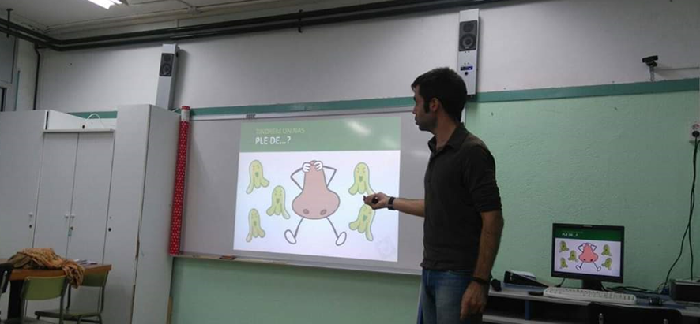
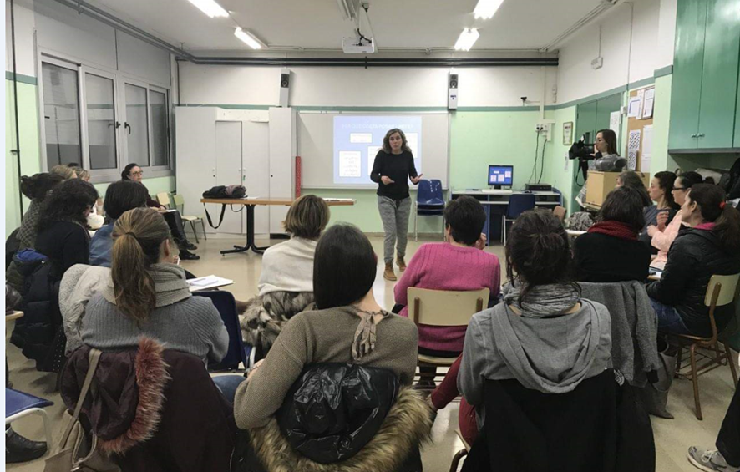
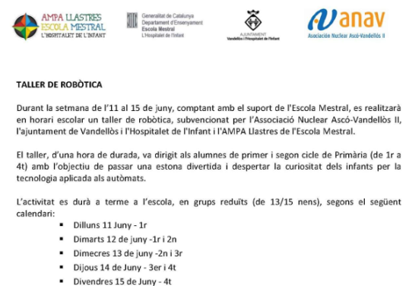
Memòria d’activitats
(Curs 2017-2018)
Comissió Pedagògica

Slide 12
Memòria d’activitats
(Curs 2017-2018)
Comissió de Comunicació
És l’enllaç entre l’AMPA i les famílies de l’escola. Gestiona el web de l’AMPA, que actualitza setmanalment, així com les xarxes socials per procurar un contacte i una informació el més actualitzades possible.
Tasques realitzades:
Consolidar el Facebook com a canal informatiu
Dinamitzar la web: www.ampamestral.com
Grup de difusió Whatsapp
Notes:
1- Aprovechamos este momento para agradecer la colaboración de los padres del grupo difusión, que desinteresadamente difunden información a los grupos de clases.

Slide 13
Memòria d’activitats
(Curs 2017-2018)
Colònies d’estiu
El seu objectiu és promoure les colònies fora del calendari escolar, on els nens i nenes tenen l’oportunitat de marxar uns dies amb els seus amics i amigues i compartir un espai i temps de lleure on, a més de passar-ho bé, aprendran els valors de la convivència, la participació en activitats en grup i el respecte per la natura
Tasques curs 2017-2018:
Coordinació colònies “Les Tallades”. Educa Lleure
Notes:
1- Se ha intentado cambiar de empresa y lugar, pero vemos que hay una gran aceptación, parece que los niños vuelven muy contentos. De todas formas el AMPA está abierto a nuevas propuestas de cambio que podrían ser valorados.

Slide 14
Participació a la comunitat educativa.
Aquest curs 2017-2018 l’AMPA ha participat en diferents reunions de coordinació:
Assemblees de socis i sòcies, inici curs 2017-2018
Reunions de La Junta de l’AMPA, al menys un cop al mes per coordinar les tasques i projectes en els que participem
Reunions amb la direcció de l’escola. Les reunions amb la direcció s’han fet com a mínim un cop per trimestre per tractar temes d’interès comú. Val a dir, que els temes urgents puntuals que poden sorgir es tractem sempre que sigui necessari al marge d’aquestes reunions.
Reunions amb diferents regidories. Hem de vetllar perquè les condicions escolars dels nostres fills siguin les adequades.
Consell Escolar. Durant aquest curs escolar la Susana Sàrria y el M. Angel han representat l’AMPA al Consell Escolar.
Comissió de garantia d'Admissió. La nostra tasca és fonamental. Hem de vetllar perquè totes les demandes de places escolars en centres sostinguts amb fons públics puguin ser ateses en la zona d’escolarització corresponent.

Slide 15
Altres activitats
Subvenciona els regals del TIÓ per a tot l’alumnat de P3 fins 2n i obsequis de Nadal per totes les classes.
Organitza la foto individual o de germans per Nadal
Subvenciona la foto de classe en juny per als socis
Col·labora amb les famílies mitjançant la subvenció de materials i activitats:
- Portafolis (pels alumnes de P3 fins a 1er) o agenda escolar (2n a 6è)
- 1 paquet de 500 folis
- Subvenció de les excursions per les famílies sòcies
Concurs portada agenda escolar per curs 2018 – 2019 en alumnes 5è
L’AMPA ha impulsat el programa de cCol·laboració en diverses causes solidaries *PICTOGRAMES A LA MEVA CIUTAT
Notes:
1- Desde AMPA se presentó el proyecto PICTOGRAMES A LA MEVA CIUTAT- al ayuntamiento. Dejaremos en el facebook un link donde poder visualizar el proyecto.

Slide 16
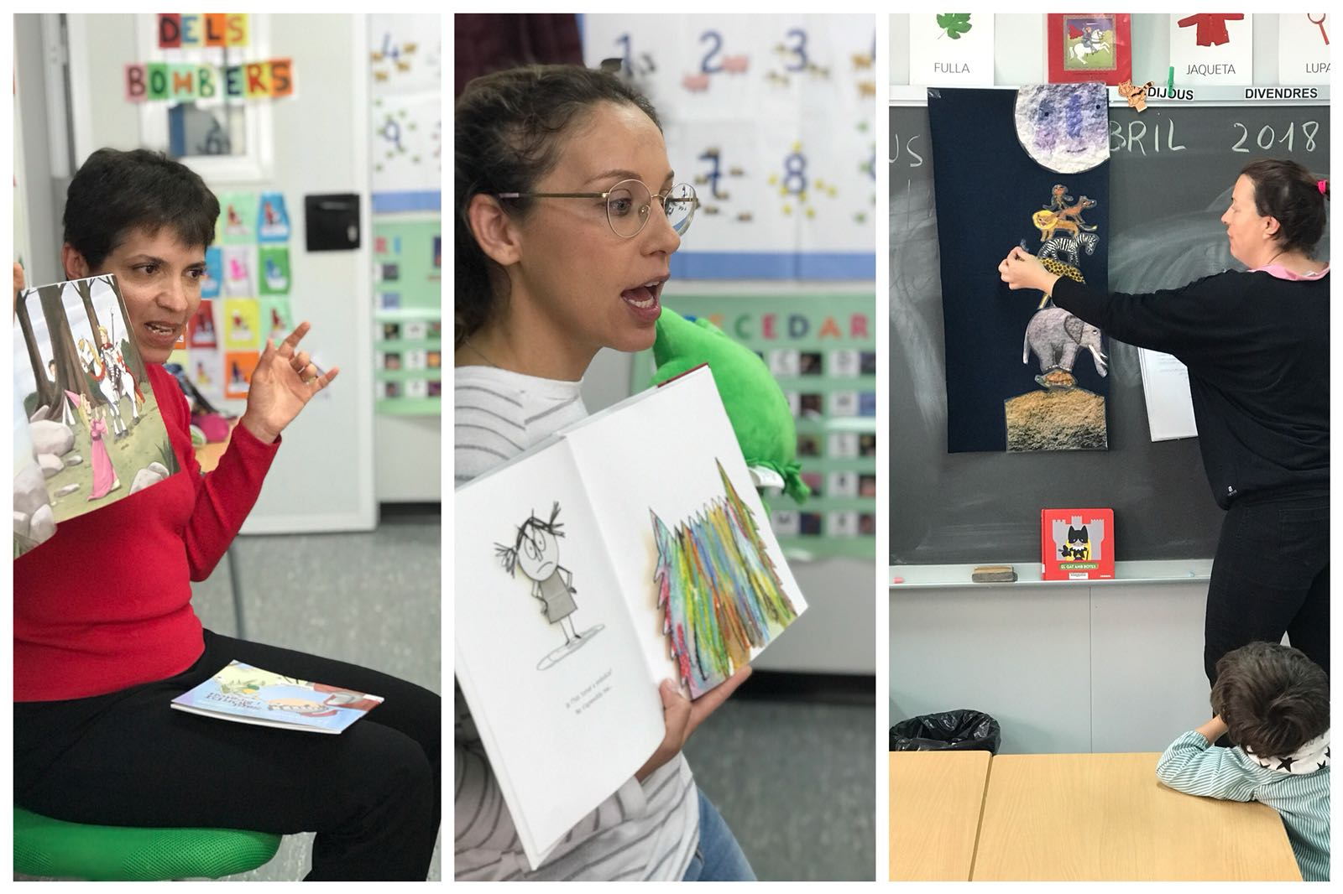
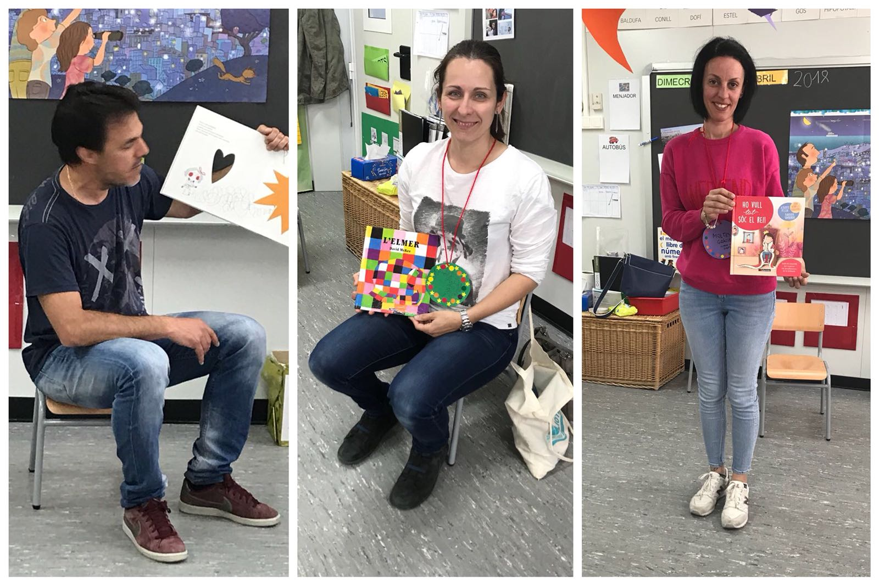
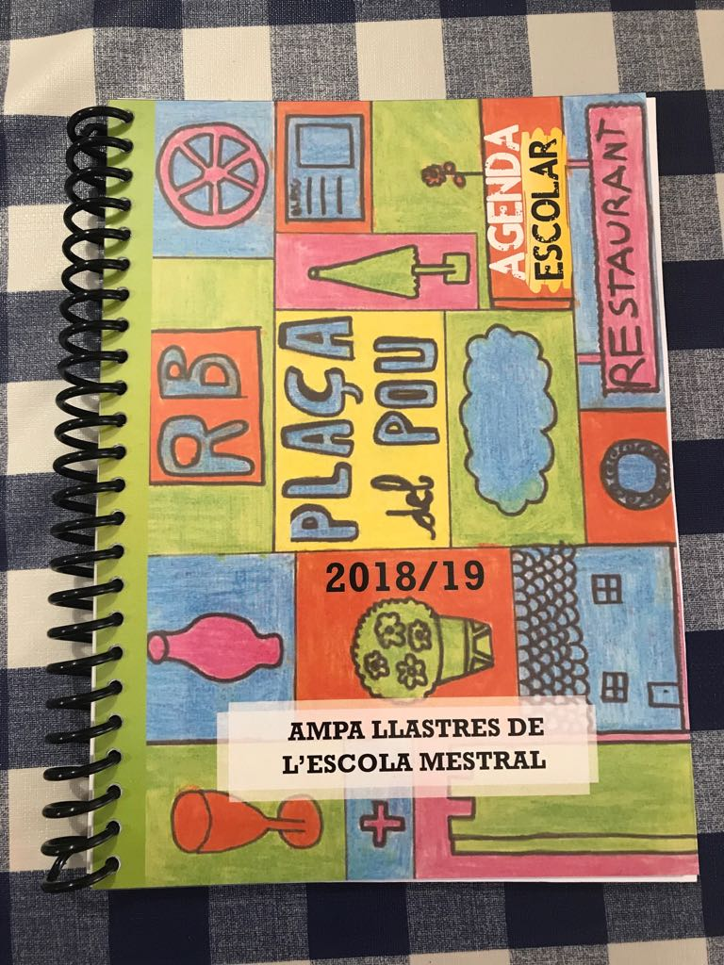
Altres activitats
Notes:
1- El AMPA trabaja con la escuela para hacerla más participativa para padres y puedan participar de la educación de sus hijos. Se han hecho sesones de padres de cuentacuentos, padres han explicado profesiones ….

Slide 17
Activitats Curs 2018-2019
Com ens organitzem?
L'AMPA està coordinada, organitzada i dirigida per una Junta directiva, la qual està formada per un grup de pares i mares de l'escola que de forma voluntària hem adquirit la responsabilitat de participar en el funcionament del centre.
Comissió Educació especial
Comissió
pedagògica
Extraescolars
Festes
AMPA: Estructura organitzativa
COMISSIONS DE TREBALL
Colònies d’estiu
Comunicació
Menjador
Difusión AMPA
Notes:
1- Este año como novedad tenemos la comisión de educación especial. Aprovechamos para dar la bienvenida a Silvia Lozano de Pablo.
2- Seguimos con el grupo de difusión AMPA que comenzamos durante el curso anterior. Queriendo dejar claro que es un grupo de padres voluntarios que se ofrecen para la difusión de noticias, ideas, exposiciones ,AMPA-PADRES , con independencia absoluta de la dirección escolar.

Slide 18
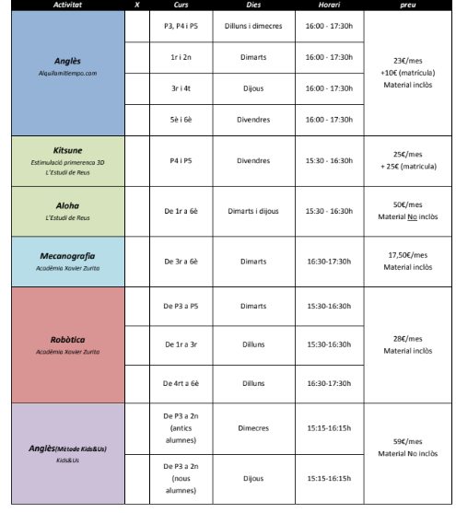
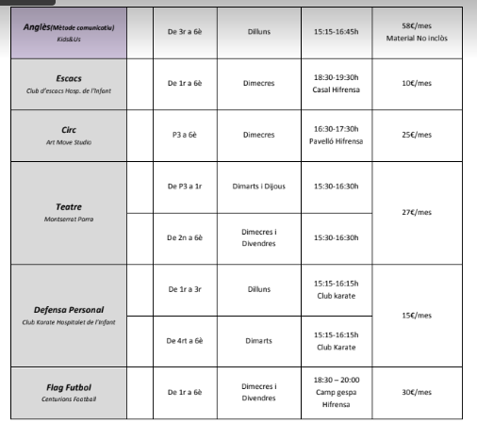
Activitats Curs 2018-2019
Comissió d’Extraescolars
Notes:
1- Este año como novedad hemos ofrecido Futbol Flag, Teatro, Defensa Personal y Circo. La novedad es que se pidieron las preinscripciones en junio para mejor organización al principio de curso. A partir de esa fecha se hablaría directamente con la empresa. Esta opción se ha realizado para intentara cerrar los grupos y que los padres sea mejor la organización a principios de curso.
2- El futbol Flag, el ingles de método comunicativo no han salido por número de niños.
3- Se está valorando con las diferentes empresas participativas la posibilidad de un descuento al socio de AMPA en la cuota de la actividad

Slide 19
Activitats Curs 2018-2019
Comissió Pedagògica
​Tasques de moment aprovades:
Col·laboració escola-ajuntament Jornada RCP.
Setmana de la ciència. ( Tallers 17 Novembre) amb Antena del coneixement
Tallers
Visió i aprenentatge
Internet segura a càrrec dels Mossos d’Esquadra
Taller Créixer en família 2. (3-6 anys / 12 -16 anys)
Notes:
1- Para este año estas son de momento las tasques aprobadas,
2- Pero no serán las únicas, puesto que tenemos en proyecto dentro de un cicle de psicología coaching aplicada a la vida diaría, conferencias tales como, “ Como ser madre o padre y no desquiciarte en el intento”, “ Cómo ser feliz mientras educas a tus hijos” etc..

Slide 20
Objectius curs 2017-2018
Gestió i coordinació de l’AMPA:
Consolidar els canals de comunicació amb l’escola, iniciats durant el curs passat
Dotar de més autonomia les comissions de treball per agilitzar la creació de nous projectes i activitats
Comissió d’Extraescolars:
Augmentar l’oferta d’activitats:
- Angles (Alquilamitiempo.com)
- Anglès (Kids&US)
- Robòtica
- Aloha / Kidsune
- Scacs
Incrementar les tasques de seguiment amb les empreses col·laboradores.
Millorar la planificació de les activitats (preinscripcions al mes de juny).
Notes:
1- Los objetivos que nos propusimos, podemos decir que hemos cumplido con nuestros propositos.

Slide 21
Objectius curs 2018-2019
Gestió i coordinació de l’AMPA:
Mantenir l’autonomia de les comissions de treball per agilitzar la creació de nous projectes i activitats
Comissió d’Extraescolars:
Demanar compromís per part dels usuaris de les diferents activitats extraescolars.
Continuar amb el seguiment a les empreses col·laboradores.
Obrir canal de comunicació comissió extraescolars- usuaris de les activitats extraescolars.
Oferir una quota diferent soci no soci

Slide 22
Objectius curs 2017-2018
Comissió de Menjador
Fomentar l’avaluació del servei per part dels pares
Mantenir les reunions de la Comissió de menjador
Comissió Pedagògic
Augmentar el nombre d’activitats promogudes des de l’AMPA (tallers en família, xerrades per a pares, sortides, etc.).
Restablir la figura de Delegat de pares i mares de classe com a enllaç entre els tutors i les famílies del grup classe.
Incrementar la participació de les famílies a les diverses activitats.
Notes:
Hemos conseguido los objetivos, excepto los delegados.

Slide 23
Objectius curs 2018-2019
Comissió de Menjador
Fomentar l’avaluació del servei per part dels pares
Mantenir les reunions de la Comissió de menjador
Comissió Pedagògic
Promoure la figura voluntari del Delegat de pares i mares de classe com a enllaç entre els tutors i les famílies del grup classe.
Mantenir la participació de les famílies a les diverses activitats.
Comissió d'Educació especial
Promoure l'educació en la diversitat.
Promoure la sensibilització davant les diferències
Vetllar per unes condicions escolars òptimes.
Notes:
Como novedad este año con la comisión de educación especial tenemos un gran trabajo y nos comprometemos en ejecutar todo aquello posible por mejorar la situación escolar .

Slide 24
Objectius curs 2017-2018
Comissió de Festes
Mantenir les activitats puntuals durant el calendari eescolar
Fomentar la participació de les famílies en les festivitats promogudes per l’escola.
Comissió de Comunicació
Mantenir informades les famílies sobre les activitats a l’escola
Promoure Nous Canals de comunicación (ex. App)
Colònies d’estiu
L’objectiu com cada any serà promoure les colònies fora del calendari escolar, on el grup classe, sense pares i sense mestres, poden treballar aspectes de desenvolupament social com el coneixement i respecte vers els companys, o la convivència i el desenvolupament dels hàbits; i aspectes pedagògics referents al coneixement i respecte vers la natura.

Slide 25
Objectius curs 2018-2019
Comissió de Festes
Col·laboració amb les diferents regidories en els actes que impliquin activitats adreçades als nostres nens.
Fomentar la participació de les famílies en les festivitats promogudes per l’escola.
Comissió de Comunicació
Mantenir informades les famílies sobre les activitats a l’escola
Promoure Nous Canals de comunicación (BynApp)
Colònies d’estiu
L’objectiu com cada any serà promoure les colònies fora del calendari escolar, on el grup classe, sense pares i sense mestres, poden treballar aspectes de desenvolupament social com el coneixement i respecte vers els companys, o la convivència i el desenvolupament dels hàbits; i aspectes pedagògics referents al coneixement i respecte vers la natura.
Notes:
Promover la utilización de otro medio de transporte diferente al automóvil , como objetivo conseguir que el Camino Escolar sea un itinerario seguro para los niños y niñas en su trayecto de ida y vuelta al centro educativo, y que lo lleguen a recorrer de forma más autónoma.
Dejamos el link en el facebook, donde pueden visualizar el proyecto DIA MUNDIAL SIN AUTOMOVIL que se presentó al ayto.

Slide 26
Estat de de comptes curs 2017-2018
Pressupost. Curs 2018-2019

Slide 27
Votacions i presentació de la Junta Directiva curs 2018-2019
Presidenta: Raquel Liaño
Vicepresidenta i representant de l’AMPA al Consell Escolar i a la Comissió de menjador: Susana Sàrria
Tresorera: Carmen Salvoch
Secretari i representant de pares al Consell Escolar: M. Angel Sastre
Vocals:
Alicia Mendi (Representant a la Comissió de menjador)
Núria Gonzalez ( Representant a la Comissió extraescolars)
Vanesa Sánchez ( Representant a la Comissió extraescolars)
Inés Sancho
Teresa Pineda
Carolina Rosado
Isabel Garcés ( Representant a la Comissió de extraescolars)
Silvia Lozano (Representant a la Comissió ED especial)

Slide 28
Moltes gràcies per la vostra atenció
www.ampamestral.com
Notes:
28

